Slide 1

Pflichtenübertragung

Slide 2

Unternehmerpflichten
Grundpflichten des Arbeitgebers gem. Arbeitsschutzgesetz (§ 3 Abs. 1 ArbSchG)
„Der Arbeitgeber ist verpflichtet, die erforderlichen Maßnahmen des Arbeitsschutzes unter Berücksichtigung der Umstände zu treffen, die Sicherheit und Gesundheit der Beschäftigten bei der Arbeit beeinflussen. Er hat die Maßnahmen auf ihre Wirksamkeit zu überprüfen und erforderlichenfalls sich ändernden Gegebenheiten anzupassen. Dabei hat er eine Verbesserung von Sicherheit und Gesundheitsschutz der Beschäftigten anzustreben.“
© Fotolia - 107417729

Slide 3

Delegieren von Unternehmerpflichten
Geschäftsführer müssen Aufgaben bezüglich des Arbeitsschutzes delegieren.
Grundsätzlich können hierbei alle Pflichten übertragen werden, vorausgesetzt ein entsprechender Mitarbeiter erhält die nötigen Weisungsbefugnisse.
Jedoch ist er nicht in der Lage, sich seiner Verantwortung vollständig zu entziehen.
Die Organisations- und Kontrollpflicht bleibt gleich enthalten.
© Fotolia - 51281115

Slide 4

Grundlegende Pflichten einer Führungskraft
Auswahl und Einsatz des Beschäftigten entsprechend ihrer Eignung
Ermittlung und Beurteilung von Gefährdungen
Treffen von Maßnahmen zur Eliminierung von Gefährdungen
Unterweisung der Mitarbeiter
Beschäftigte bei Fehlverhalten ermahnen
Überprüfung der Wirksamkeit von Arbeitsschutzmaßnahmen
Unterbrechung der Arbeit bei möglichen Gefahren
wenn notwendig, auch im eigenen Verantwortungsbereich Pflichten delegieren
Dazu muss die Führungskraft Anweisungen erteilen und regelmäßige Überprüfungen anordnen.
© Fotolia - 135195258

Slide 5

Verantwortung und Pflichten von Beschäftigten
Die dem Arbeitsschutz dienenden Maßnahmen sind von allen Mitarbeitern zu unterstützen.
Dazu gehören insbesondere:
Einhalten der Anweisungen, welche der Unternehmer und die Führungskräfte zum Zweck des Arbeitsschutzes erteilen,
Einsatz der zur Verfügung gestellten PSA,
bestimmungsgemäße Benutzung von Betriebsanlagen, Hilfsmitteln
sofortige Meldung festgestellter Mängel an den Vorgesetzten, sofern die Beseitigung der Mängel nicht möglich ist.
Jeder Beschäftigte muss sich an die Weisungen und Ordnungen halten und kann bei Nichteinhaltung zur Rechenschaft gezogen werden!
© Fotolia - 40916133

Slide 6

Schutzmassnahmen als Pflichtaufgabe
Es muss grundsätzlich für jeden Arbeitsvorgang, für jede Tätigkeit überlegt werden,
welche Gefahren für die Gesundheit der Beschäftigten davon ausgehen können und
wie man diesen Gefahren begegnen will.
Damit ist die Gefährdungsbeurteilung gemeint!
Aus der Gefährdungsbeurteilung muss man die erforderlichen Schutzmaßnahmen ableiten.
Dabei gilt es zwingend, die folgende Reihenfolge einzuhalten:
Substituieren (Ersetzen) von Gefahrenquellen
Technische Maßnahmen
Organisatorische Maßnahmen
Persönliche Maßnahmen
© Fotolia - 43790761

Slide 7
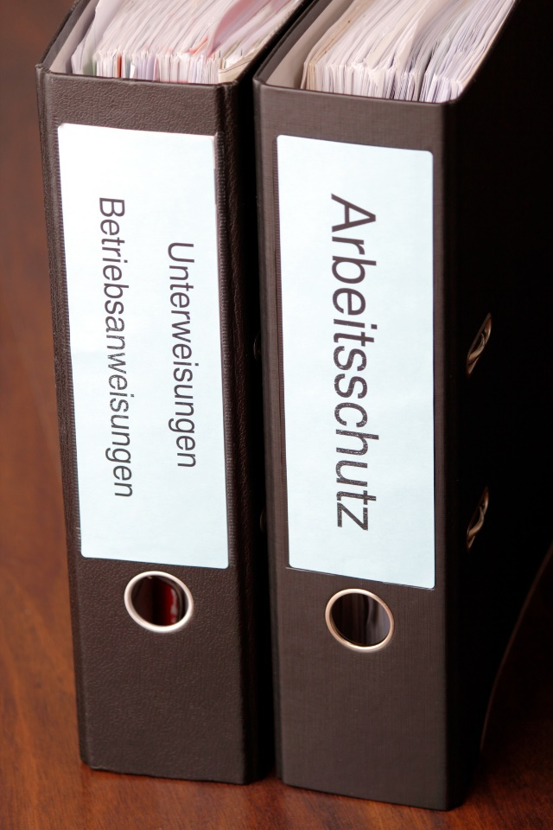
Unterweisung der Beschäftigten
Zwecks korrektem Verhalten der Beschäftigten in Bezug auf Sicherheit am Arbeitsplatz und Gesundheitsschutz müssen sie über mögliche Gefährdungen informiert werden.
Die Pflicht zur Unterweisung durch den Unternehmer erfolgt nicht nur aus seiner grundsätzlichen Fürsorgepflicht für seine Mitarbeiter, sondern auch aus verschiedenen Verordnungen und Unfallverhütungsvorschriften.
Die Unterweisung muss in angebrachten Zeitintervallen, mindestens einmal jährlich, wiederholt werden.
Es ist durchaus legitim, die Unterweisung und Aufgaben des Arbeitsschutzes an geeignete Vorgesetzte zu delegieren.
© Fotolia - 43886838

Slide 8
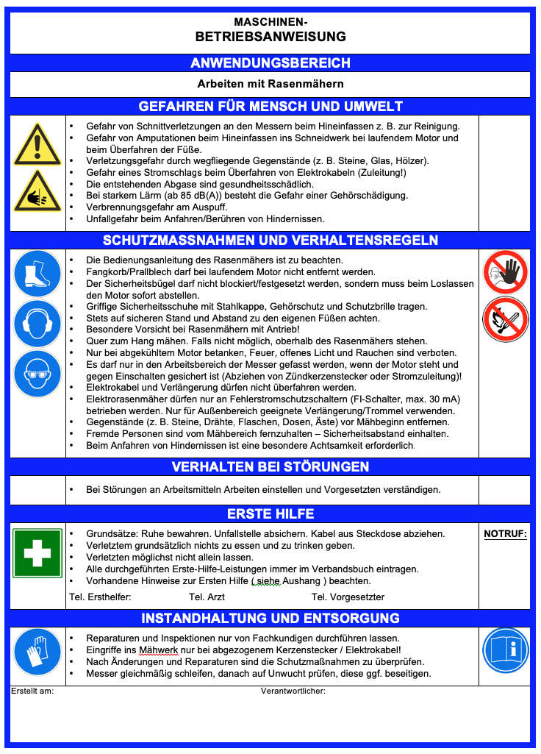
Unterweisung der Beschäftigten
Damit die Unterweisung richtig durchgeführt werden kann, müssen auf der Grundlage der Gefährdungsbeurteilung Betriebsanweisungen erstellt und ausgehängt werden gemäß ArbSchG, BetrSichV, § 14 GefStoffV, § 12 BioStoffV
Die farbliche Gestaltung von Betriebsanweisungen ist formell nicht vorgeschrieben. In der Praxis hat sich die folgende Farbwahl durchgesetzt:
orange für Gefahrstoffe
blau für Arbeitsmittel und
gelb für gentechnische Anlagen
grün oder pink für biologische Arbeitsstoffe.
© Holger Kück

Slide 9
Sicherheits- und Notfallorganisation
Das Arbeitsschutzgesetz, die Arbeitsstättenverordnung und die Unfallverhütungsvorschrift 1 verlangen vom Unternehmer, für mögliche Notfälle Vorsorge zu treffen.
Für den Notfall vorsorgen heißt:
Erste Hilfe organisieren
Brandschutz aufbauen
Evakuierung vorbereiten
Auch auf Baustellen oder mobilen Arbeitsplätzen muss für diese Organisation gesorgt sein. Dies ist unabhängig von der Art der Arbeit und der Arbeitsstelle.
© Holger Kück

Slide 10
Vielen dank für ihre Aufmerksamkeit!

